Slide 1
§1. 库仑定律
以库仑定律为例说明：
  一个物理定律建立本身就是物理学取得很大进展的标志
  物理定律具有丰富、深刻的内涵和外延
  对于基本定律，我们究竟从那些方面考察？

Slide 2
物理定律建立的一般过程
观察现象；
提出问题；
猜测答案；
设计实验测量；
归纳寻找关系、发现规律；
形成定理、定律（常常需要引进新的物理量或模型，找出新的内容，正确表述）；
考察成立条件、适用范围、精度、理论地位及现代含义等 。

Slide 3
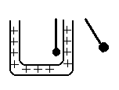
一.库仑定律的建立
Franklin 首先发现金属小杯内的软木小球完全不受杯上电荷的影响;
在Franklin的建议下，Priestel做了实验 ——提出问题
Notes:
他使空腔金属容器带电，发现其内表面没有电荷，而且金属容器对放在其内的电荷明显地没有作用力

Slide 4
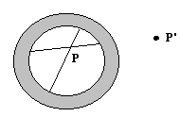
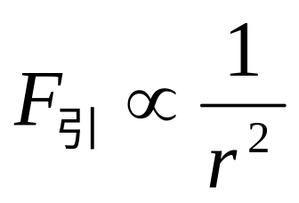
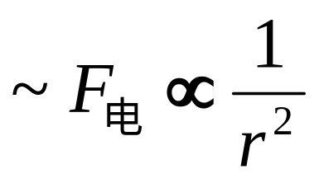
猜测答案
现象与万有引力有相同规律
由牛顿力学可知：球壳对放置在壳外的物体有引力，而放置在球壳内任何位置的物体受力为零。
类比：电力与距离平方成反比（1766年做的实验，未被重视）

Slide 5
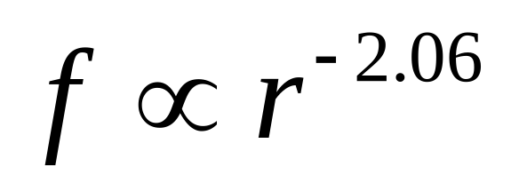
设计实验
1769年Robison首先用直接测量方法确定电力定律，得到两个同号电荷的斥力
两个异号电荷的引力比平方反比的方次要小些。（研究结果直到1801年发表才为世人所知）

Slide 6
Cavendish实验
1772年Cavendish遵循Priestel的思想设计了实验“验证电力平方反比律”，如果实验测定带电的空腔导体的内表面确实没有电荷，就可以确定电力定律是遵从平方反比律的即
他测出不大于 0.02（未发表，100年以 后Maxwell整理他的大量手稿，才将此结果公诸于世。

Slide 7
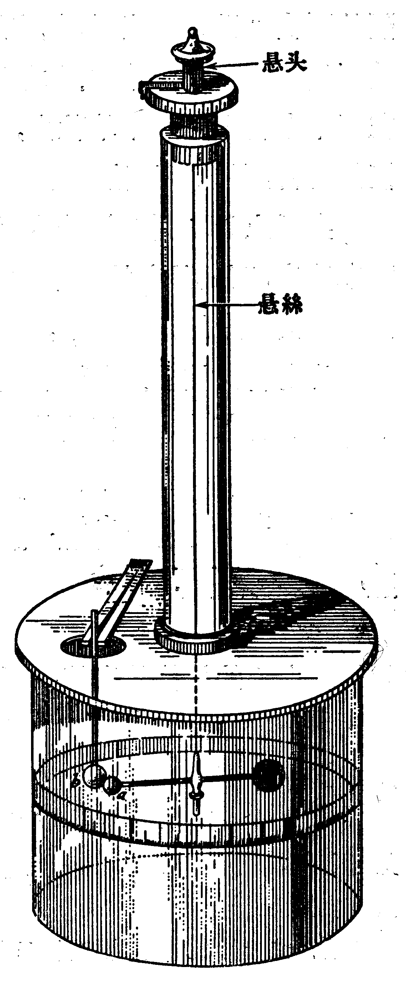
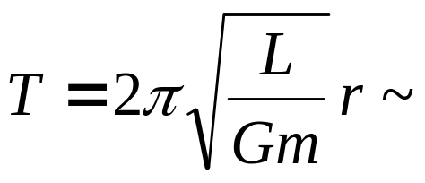
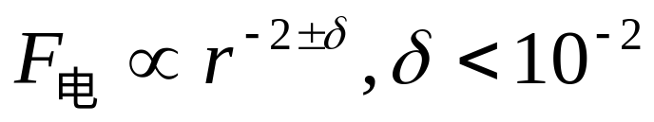
1785年Coulomb测出结果
精度与十三年前Cavendish的实验精度相当
  库仑是扭称专家;
  电斥力——扭称实验，数据只有几个，且不准确（由于漏电）——不是大量精确的实验；
电引力——单摆实验得
电引力单摆周期正比于距离
与万有引力单摆周期类比，得
Notes:
类比方法在一个新的理论提出之前的研究中是非常重要的，但要慎重。

Slide 8
库仑定律的表述
在真空中，两个静止的点电荷q₁和q₂之间的相互作用力大小和q₁ 与q₂的乘积成正比，和它们之间的距离r平方成反比；作用力的方向沿着他们的联线，同号电荷相斥，异号电荷相吸。

Slide 9
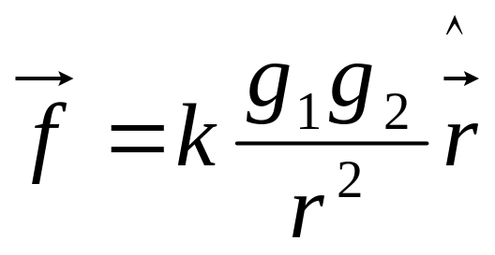
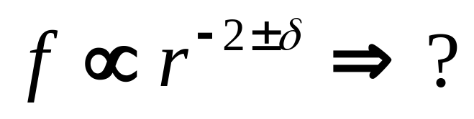
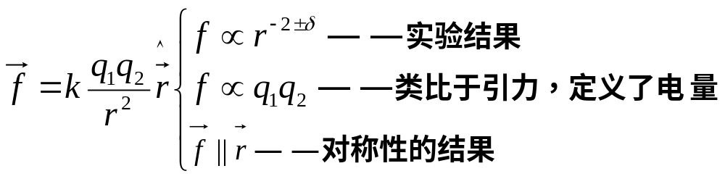
讨论
k是引进单位制后引入的常数。

Slide 10
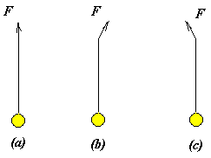
注意
上述公式并非都是大量实验的结果，是在事实基础上理性思维的结果。
如力的方向：分析点电荷受力：只能沿联线，否则空间旋转180°就不对称了

Slide 11
成立条件、适用范围、精度
条件：静止、
真空、
点电荷

Slide 12
静止：
  点电荷相对静止，且相对于观察者也静止
  该条件可以拓宽到静源——动电荷，
  不能延拓到动源——静电荷？
  因为作为运动源，有一个推迟效。
  问题：上述结论是否与牛顿第三定律矛盾？结果合理吗？

Slide 13
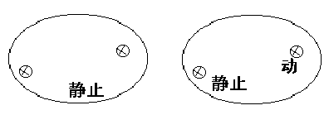
被作用者静止，满足牛三
被作用者运动，由于推迟势，不满足牛三
看上去与牛三矛盾
实际上正说明电荷间有第三者——场，
前者电荷静止，场的动量不变——作用力对等
后者场的动量发生变化，作用力不对等
将场包含进去，依然满足牛顿第三定律
Notes:
被作用者运动，场动量变了
被作用者静止，场无变化
作用者、被作用者之间存在一个第三者，称为场，三者构成一个封闭系统，总动量守恒。这是场存在的例证。

Slide 14
真空条件
作用：为了除去其他电荷的影响，使两个点电荷只受对方作用。
如果真空条件破坏会如何？——不仅只有两个电荷；总作用力比真空时复杂些，但由于力的独立作用原理，两个点电荷之间的力仍遵循库仑定律
因此可以推广到介质、导体

Slide 15
点电荷
理想模型（已学过的）
  质点
  刚体
  理想流体
  平衡态（热学）
点电荷：忽略了带电体形状、大小以及电荷分布情况的电荷。

Slide 16
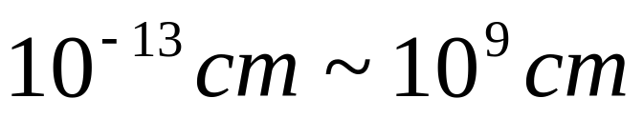
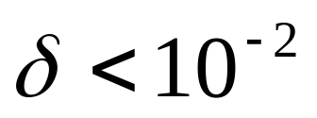
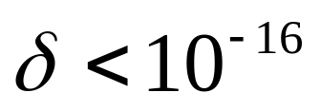
适用范围和精度
原子核尺度——地球物理尺度
天体物理、空间物理 大概无问题
精度：Coulomb时代
1971年

Slide 17
理论地位和现代含义
库仑定律是静电学的基础，说明了
  带电体的相互作用问题
    原子结构，分子结构，固体、液体的结构
    化学作用的微观本质
    都与电磁力有关，其中主要部分是库仑力
  静电场的性质

Slide 18
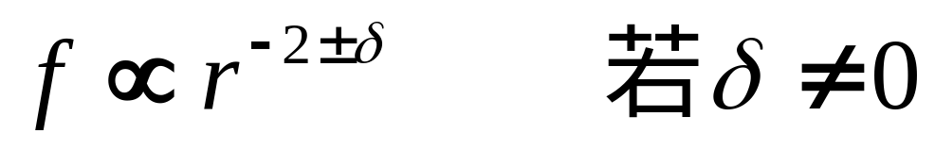
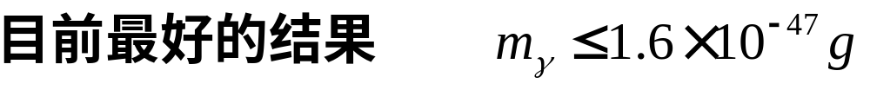
后果？
静电场的基本定理——高斯定理将不成立
  动摇了电磁理论的基础
电力平方反比律与m_{光}（静）是否为零有密切关系
  m_{光}是有限的非零值？还是一个零？有本质的区别
  现有理论以m_{光}=0为前提,若m_{光}不为零 ，后果严重
    电动力学的规范不变性被破坏
    电荷将不守恒
    光子偏振态要发生变化
    黑体辐射公式要修改
    会出现真空色散，即不同频率的光波在真空中的传播速度不同，从而破坏光速不变。

Slide 19
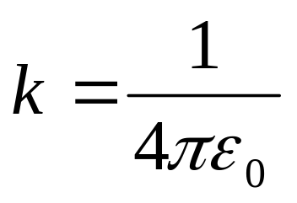
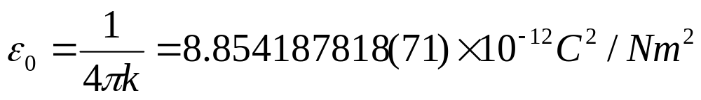
电量单位 －MKSA制
1库仑：当导线中通过1安培稳恒电流时，一秒钟内通过导线某一给定截面的电量为
1C=1A·s
若F=1N, q₁=q₂=1C, r=1m 则
k=8.9880×10⁹N·m²/C² ≈9.00×10⁹N·m²/C²

Slide 20
CGSE制单位制
电量作为基本单位由C-定律定义
令：k=1, q₁=q₂, r=1cm ,F=1dyn,
则电量q的单位为
1CGSE电量， 1C=3×10⁹CGSE电量

